Slide 1
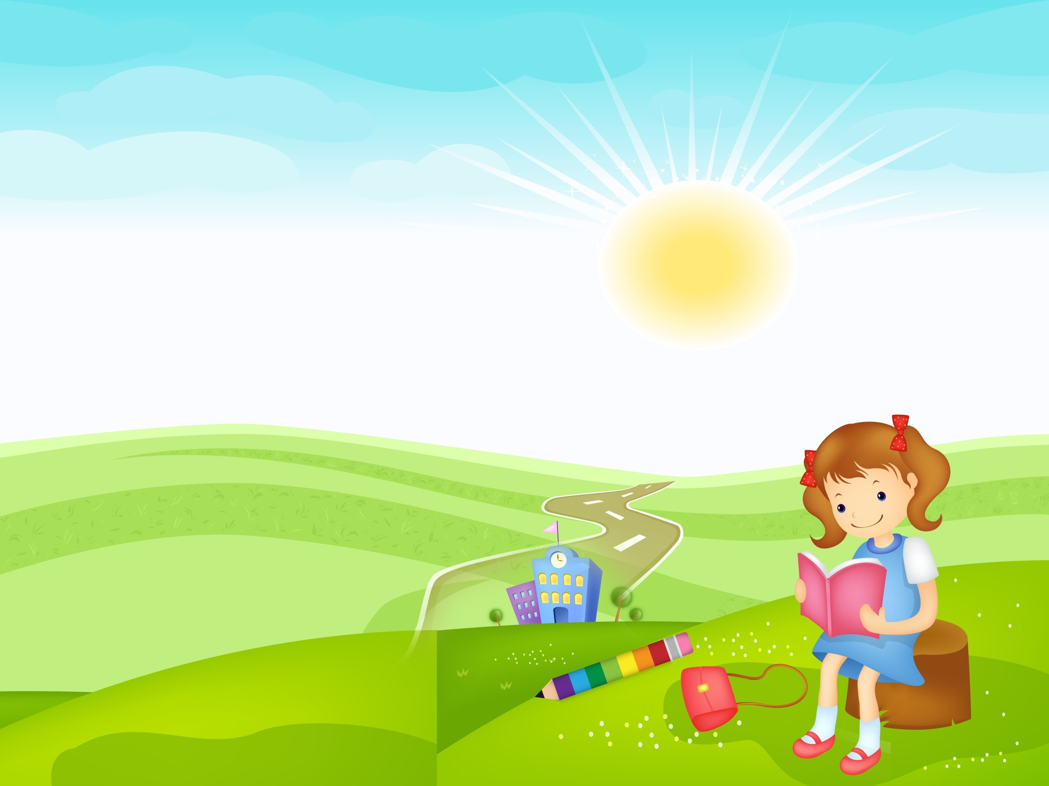
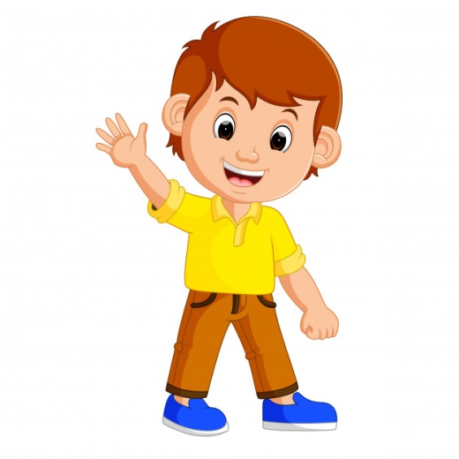
МАДОУ «Детский сад № 17»
Консультация для родителей
«Рассказ о том как мальчик Ваня нашёл новых друзей
и узнал что такое прогулка»
Разработала:
воспитатель группы №18
Серегичева Е.Н.

Slide 2

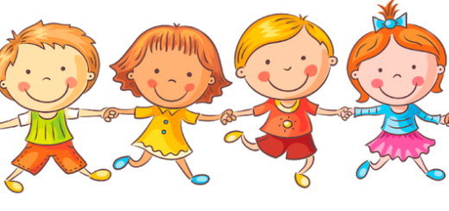
Озорные карапузы
В группе весело живем
Утром делаем зарядку,
На прогулку днем идем.
Мы танцуем, мы смеемся,
Лепим, строим – устаем.
Расправлять пойдем кроватки
И немножко отдохнем.
Мы здоровье поправляем с физкультурой!
Лень долой!
А еще по мокрым лужам
Вечером спешим домой.
Жили-были

Slide 3
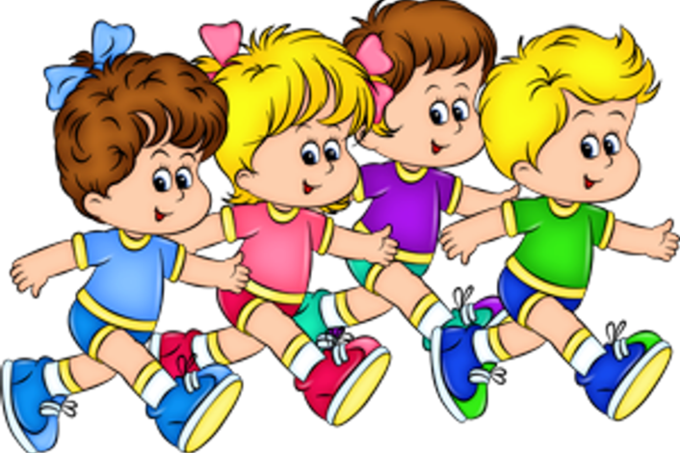
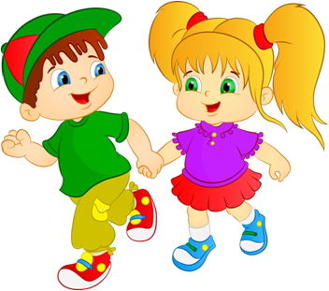
Однажды ребята с воспитателем отправились на прогулку и увидели такую картину.
Одинокий мальчишка скакал по лужам.
Ребята очень удивились и спросили мальчика :
-«Кто ты такой? Почему один ?
И зачем ты скачешь по лужам?»
Мальчик сказал, что его зовут Ваня и у него нет друзей.
А скакать по лужам и брызгаться это очень весело!
Ребята удивились и сказали ему, что так нельзя делать.
Они решили подружиться с Ваней и рассказать ему что такое настоящая «прогулка».

Slide 4

Наблюдения
Большое место на прогулках отводится наблюдениям (заранее планируемым) за природными явлениями и общественной жизнью. Наблюдения можно проводить с целой группой детей, с подгруппами, а также с отдельными детьми.
В старшем возрасте наблюдения должны составлять от 15 до 20 минут. Проводить их надо ежедневно, но каждый раз детям должны предлагаться разные объекты для рассмотрения.
Виды наблюдения:
Кратковременные наблюдения организуются для формирования о свойствах и качествах предмета или явления .
Длительные наблюдения организуются для накопления знаний о росте и развитии растений и животных, о сезонных изменениях в природе.
Дети при этом сравнивают наблюдаемое состояние объекта с тем, что было раньше.

Slide 5
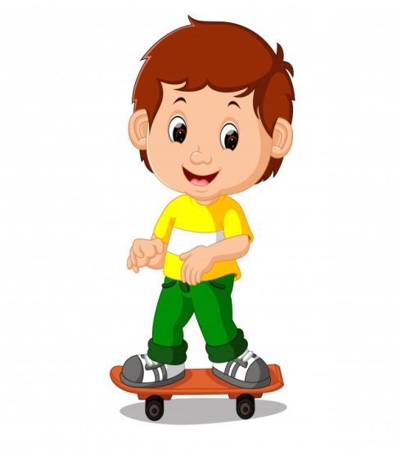
Подвижные игры
Ведущее место на прогулке отводится играм, преимущественно подвижным. В них развиваются основные движения, снимается умственное напряжение от занятий, воспитываются моральные качества.
Выбор игры зависит от времени года, погоды, температуры воздуха.
Веселые и увлекательные игры помогают детям лучше переносить холодную погоду.
Игры с прыжками, бегом, метанием, упражнениями в равновесии следует проводить также в теплые весенние, летние дни и ранней осенью.
Во время прогулок могут быть широко использованы в старших группах — элементы спортивных игр: волейбол, баскетбол, городки, бадминтон, настольный теннис, футбол, хоккей.
Каждый месяц разучивание 2-3 п/и (повтор в течение месяца и закрепление 3-4 раза в год).
В старшей и подготовительной группе проводятся игры-эстафеты, спортивные игры, игры с элементами соревнования.

Slide 6

Дидактические игры
Дидактические игры и упражнения
являются одним из структурных компонентов прогулки. Они непродолжительны, занимают по времени в старшем возрасте 5-6 минут.
Виды дидактических игр:
• Игры с предметами (игрушками или природным материалом,
• Словесные игры.
Приемом стимуляции детской активности являются различные дидактические упражнения. Они проводятся несколько раз в течение одной прогулки. Дидактическое упражнение может быть предложено детям в начале, в конце, а может вплетаться в ход наблюдения, например, «Принеси желтый листик», «Найди по листу дерево», «Найди дерево или кустарник по описанию» и т. д. Проводят их со всей группой либо с частью ее.

Slide 7
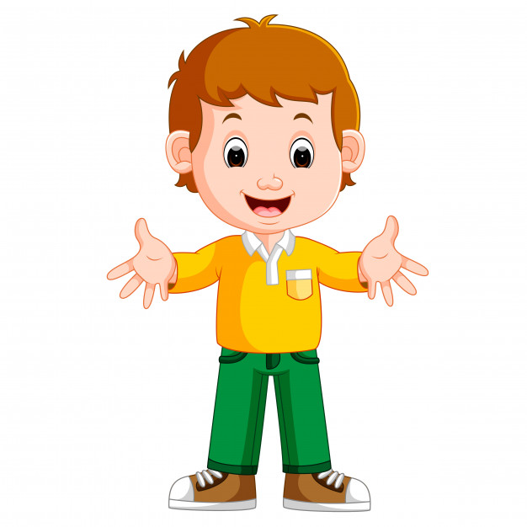
Индивидуальная работа
Во время прогулок воспитатель проводит индивидуальную работу с детьми: для одних организует игру с мячом, метание в цель, для других — упражнение в равновесии, для третьих — спрыгивание с пеньков, перешагивание через деревья, сбегание с пригорков.
На прогулках осуществляется работа и по развитию речи ребенка: разучивание потешки или небольшого стихотворения, закрепление трудного для произношения звука и т. п. Воспитатель может вспомнить с детьми слова и мелодию песни, которую разучивали на музыкальном занятии.

Slide 8
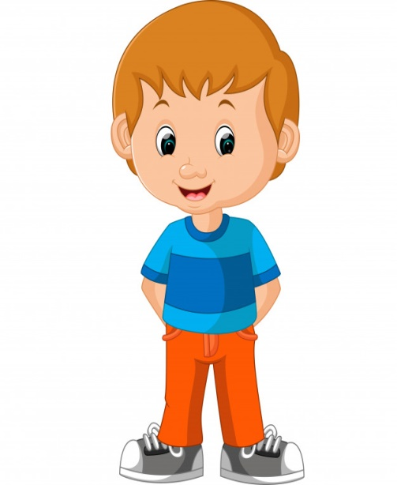
Трудовая деятельность
Большое воспитательное значение имеет трудовая деятельность на прогулке. Важно, чтобы для каждого ребенка задания были посильными, интересными и разнообразными, а по длительности - 15-20 минут в старшем возрасте.
Формами организации труда детей являются:
• Индивидуальные трудовые поручения;
• Работа в группах;
• Коллективный труд.
Индивидуальные трудовые поручения применяются во всех возрастных группах детского сада.
Коллективный труд дает возможность формировать трудовые навыки и умения одновременно у всех детей группы. Во время коллективного труда формируются умения принимать общую цель труда, согласовывать свои действия, сообща планировать работу.
У детей старшего возраста необходимо сформировать умение принять трудовую задачу, представить результат ее выполнения, определить последовательность операций, отобрать необходимые инструменты, самостоятельно заниматься трудовой деятельностью (при небольшой помощи воспитателя).

Slide 9

Самостоятельная деятельность
Во время самостоятельной игровой деятельности дети отражают впечатления, полученные в процессе НОД, экскурсий, повседневной жизни, усваивают знания о труде взрослых.
Происходит это в процессе сюжетно-ролевых игр.
Воспитатель поощряет игры в семью, космонавтов, пароход, больницу и др. Он помогает развить сюжет игры, подобрать или создать необходимый для нее материал.
Интерес к таким играм развивается у детей с 3-4 лет. Расцвет ролевой игры начинается с 4-лет и наивысшего развития она достигает в середине дошкольного возраста (5-6 лет, а затем постепенно заменяется играми с правилами, возникающими после семи лет.

Slide 10
Чтобы прогулка прошла интересно и полезно,
запомни следующие правила:
Выходить на прогулку можно только с воспитателем.
На улицу следует выходить спокойно, не торопясь. Не толкать своих товарищей, не ставить подножки, не драться, быть доброжелательным и вежливым.
Дети должны гулять только на своём участке ,чтобы их видел воспитатель.
Нельзя брать в руки опасные предметы (стекло, грибы, пакеты, лекарства, шприцы и др.) Сообщить о находке воспитателю.
Детям нельзя выходить за территорию детского сада.
Нужно остерегаться животных (кошек, собак, забегающих на участок). Не трогайте и не дразните их.
В случае травмы, недомогания или плохого самочувствия немедленно сооб­щи об этом педагогу, обратись к медицинскому работнику.

Slide 11

Пока ребята рассказывали Ване о прогулке, все они незаметно познакомились и подружились .
Хорошо мы погуляли.
О прогулке всё узнали.
Что, к чему и почему?
Всем ребятам нужно знать.
Правила не нарушать!!!
Это ещё не конец истории, а просто начало доброй дружбы и весёлых приключений Вани
и его новых друзей!

